Slide 1
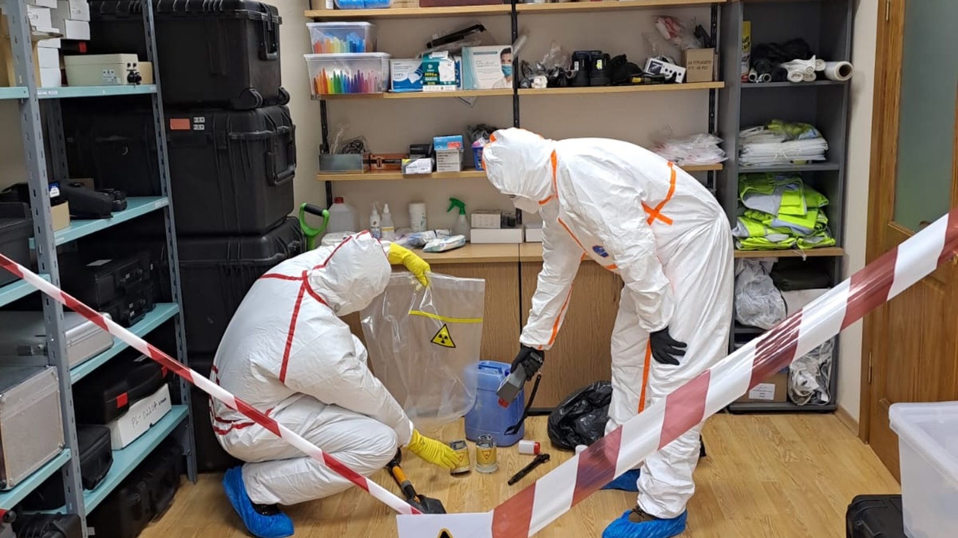
Radiācijas drošība un jonizējošā starojuma avoti Latvijā (materiāls skolēniem un skolotājiem)
Sagatavoja Valsts vides dienesta Radiācijas drošības centrs 2024.gadā

Slide 2
Satura rādītājs
Kur sastopama radiācija?
Aizsardzības pamatprincipi, aizsardzības līdzekļi
Jonizējošā starojuma avoti
Radona gāze
Avāriju sagatavotība
Radiācijas drošības centrs
Iespējamās apstarošanas situācijas
Informācija sabiedrībai

Slide 3




Radiācijas drošības uzraudzības mērķis - nodrošināt cilvēku un vides aizsardzību no jonizējošā starojuma kaitīgās iedarbības
Plānotā apstarošana
Esošā apstarošana
Avāriju apstarošana
Jonizējošā starojuma avoti medicīnā, rūpniecībā, zinātnē, u.c.
Radona gāze, būvmateriāli, pārtika, piesārņotās vietas u.c.
Jonizējošā starojuma avotu Latvijā un citās valstīs izraisītās avārijas

Slide 4




Kur sastopama radiācija?
s | DABISKAIS STAROJUMS | MEDICĪNISKĀ APSTAROŠANA | VĒSTURISKI RADIOAKTĪVIE PRIEKŠMETI | RADIĀCIJAS AVĀRIJAS
Radiācijas avoti | Kosmiskais starojums, būvmateriāli, radona gāze | Radiodiagnostika (rentgens) un radioterapija | Pulksteņi, kompasi, militāri priekšmeti, dūmu detektori | Vietēja mēroga radiācijas avārija | Pārrobežu radioaktīvais piesārņojums
Apstarošanas riski | Maznozīmīgs risks no radona gāzes | Nepamatots izmeklējums, pacients saņem pārāk lielu starojuma dozu | Nepamatota apstarošana, iekšējs apstarojums radioaktīvām daļiņām/putekļiem nokļūstot cilvēka organismā | Zems risks, lokāla mēroga sekas (Latvijā nav aktīvu kodoliekārtu) | Zems risks, var izraisīt nozīmīgas sekas
Rīcības | Atbildīgās iestādes nodrošina pasākumus un sadarbojas, lai aizsargātu iedzīvotājus un vidi no radiācijas ietekmes
 | Iedzīvotājiem svarīgi izprast radiācijas riskus un zināt, kā rīkoties. Iepazīsties ar pieejamo informāciju!
 | Vēdināt telpas Ievērot preventīvus pasākumus būvniecībā | Ārsts pamato un optimizē izmeklējumu Konsultēties ar ārstu | Konsultēties ar VVD RDC par aizsardzības pasākumiem Nodot priekšmetus radioaktīvo atkritumu glabātavā “Radons” | Licencēti uzņēmumi nodrošina savu gatavību avārijām Sekot līdzi iestāžu norādījumiem | Uzturēties telpās Iespējami pārtikas produktu ierobežojumi Sekot līdzi oficiālai informācijai

Slide 5
2. Aizsardzības pamatprincipi

Slide 6
Trīs radiācijas aizsardzības pamatprincipi

Slide 7
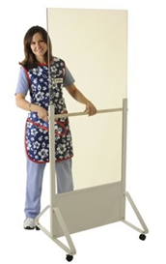
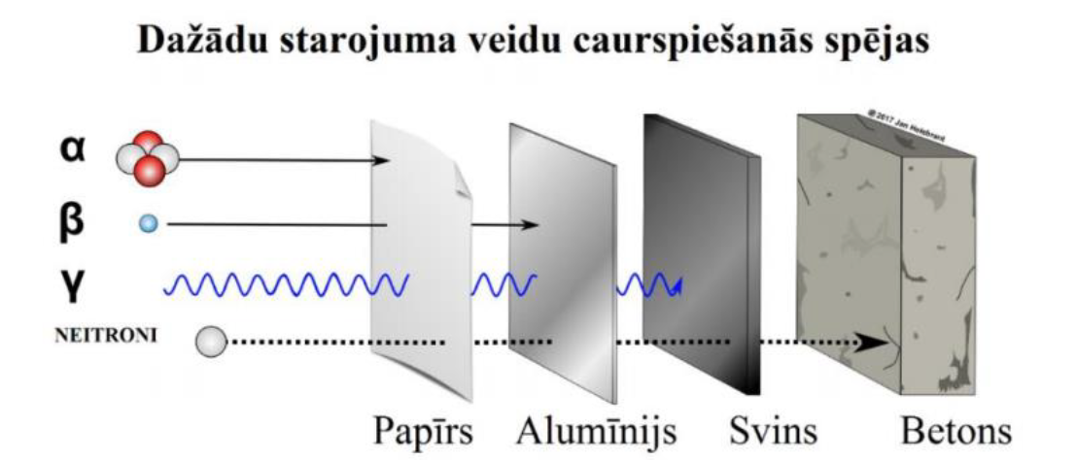
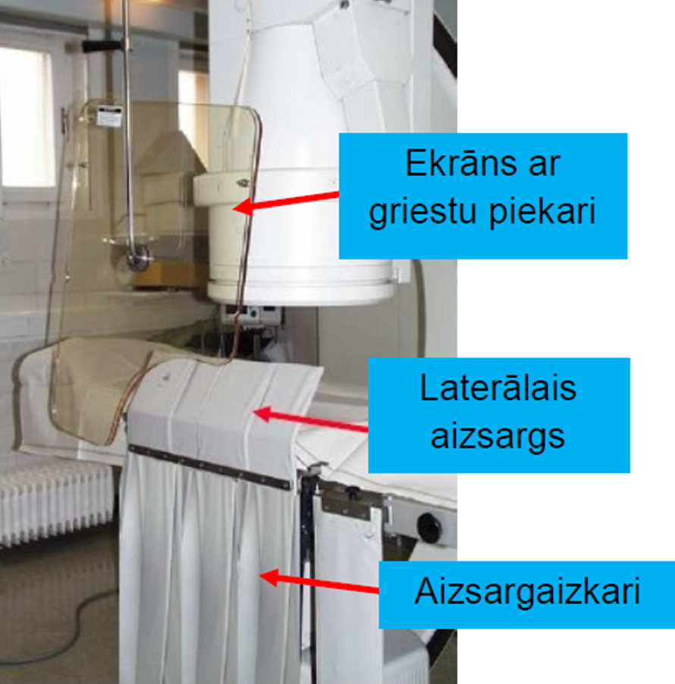
Aizsarglīdzekļi darbā ar radiāciju (1)
Galvenā funkcija ir aizsargāt darbiniekus, pacientus, apmeklētājus
Pārvietojamas vai stacionāras barjeras (dažāda lieluma un materiāla aizsargsienas uz grīdas, pie sienas, griestiem)

Slide 8
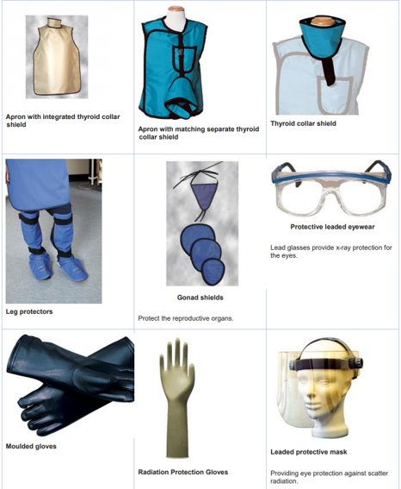
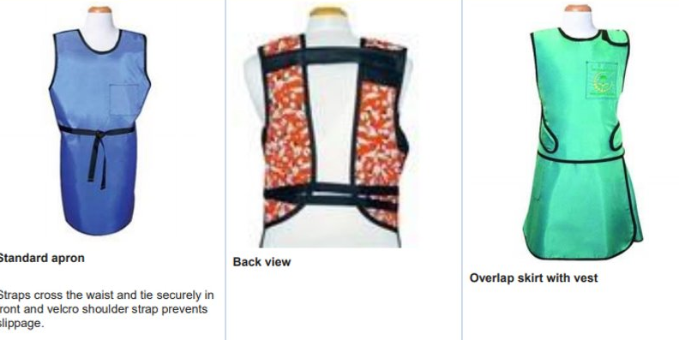
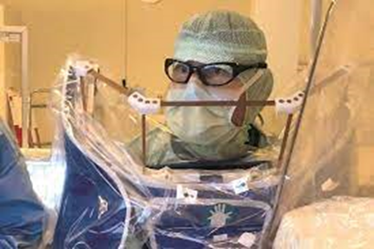
Aizsarglīdzekļi darbā ar radiāciju (2)
Individuālie aizsardzības līdzekļi

Slide 9
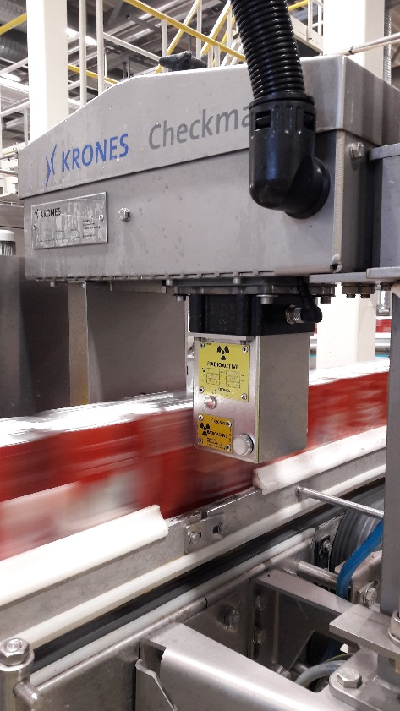
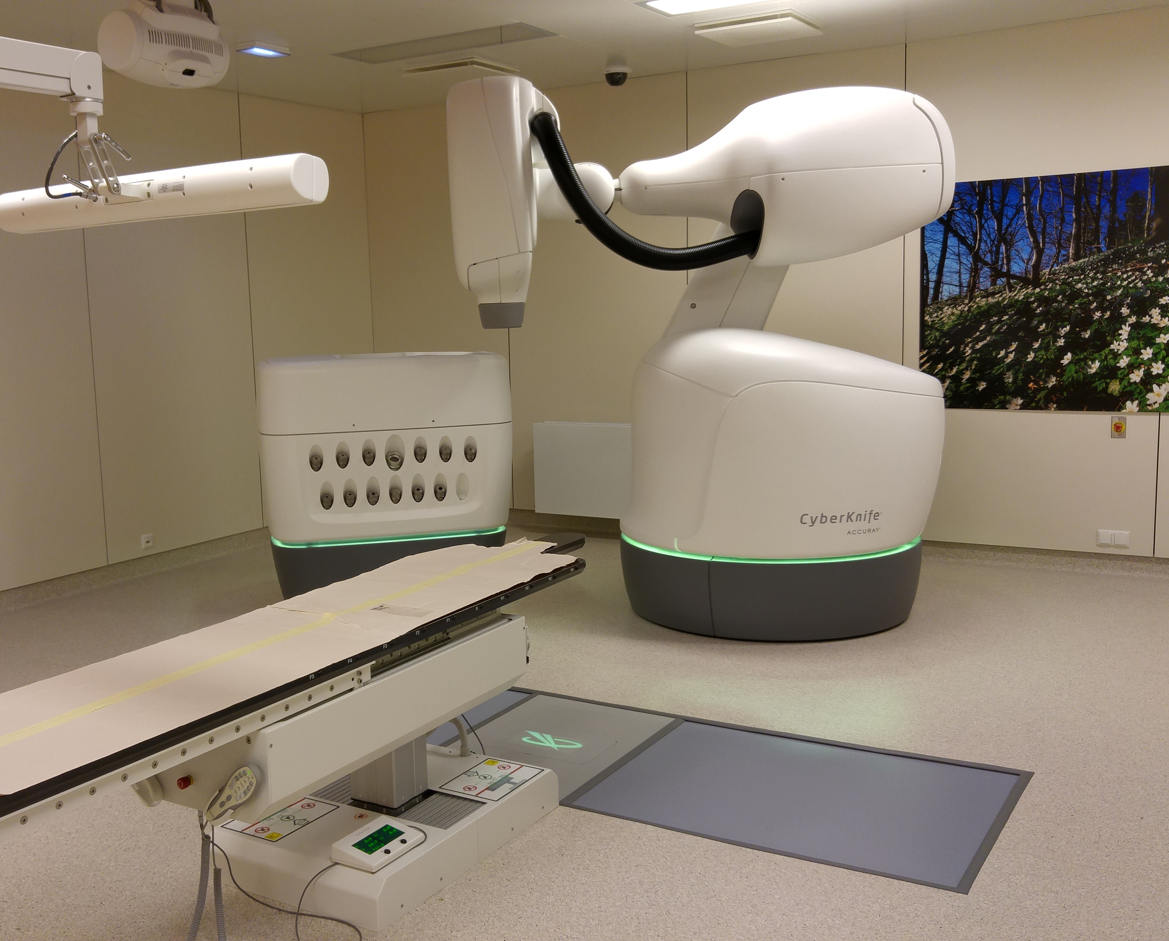
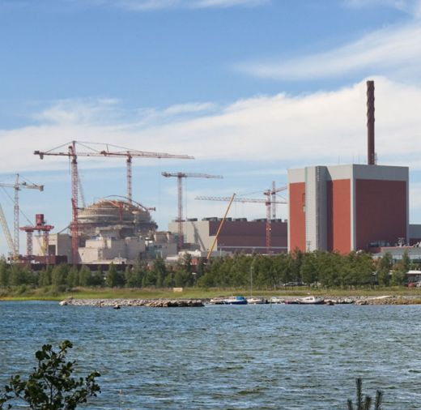
3. Jonizējošā starojuma avoti
Radioaktīvs avots rūpniecībā
Radioaktīvo vielu nesaturošs jonizējošā starojuma avots medicīnā
OLKILUOTO AES Somijā

Slide 10
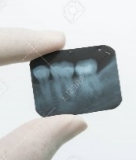
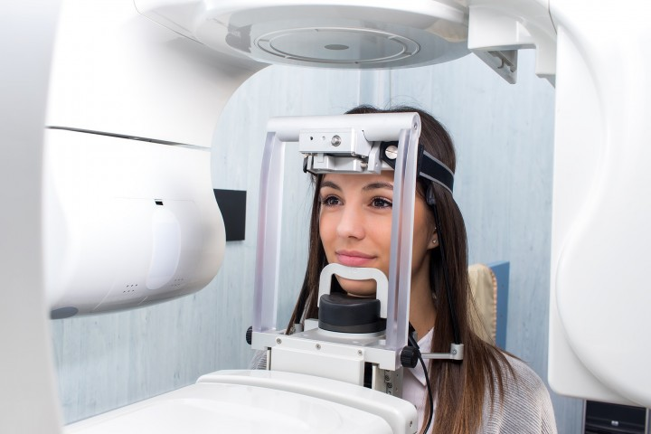
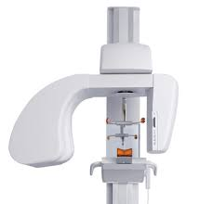
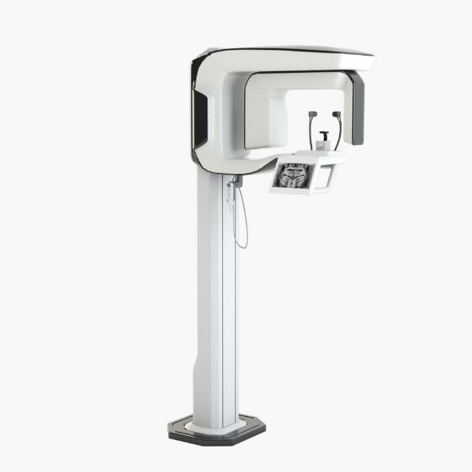
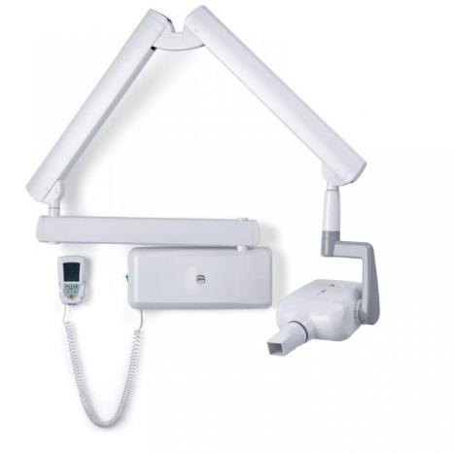
Zobārstniecība
Intraorālās zobārstniecības rentgeniekārtas paredzētas viena vai vairāku zobu rentgena attēlu iegūšanai
Iekārtu tehniskie parametri: 65-70 kV, 6-7 mA (0,49-0,56 kW). Ekspozīcijas laiks 0,010-1,000 sekundes
Koniska staru kūļa datortomogrāfija - sejas žokļu trīsdimensiju datortomogrāfijas attēla iegūšana
Veicot koniska staru kūļa datortomogrāfijas izmeklējumus, tiek iegūti anatomiski precīzi attēli, kurus izmanto dažādās zobārstniecības specialitātēs, mutes, sejas un žokļu ķirurģijā un ortodontijā, gan sejas žokļu struktūru diagnostikai, modelēšanai, operāciju plānošanai un vispusīgai pacienta sejas žokļu klīniskās ainas izvērtēšanai

Slide 11
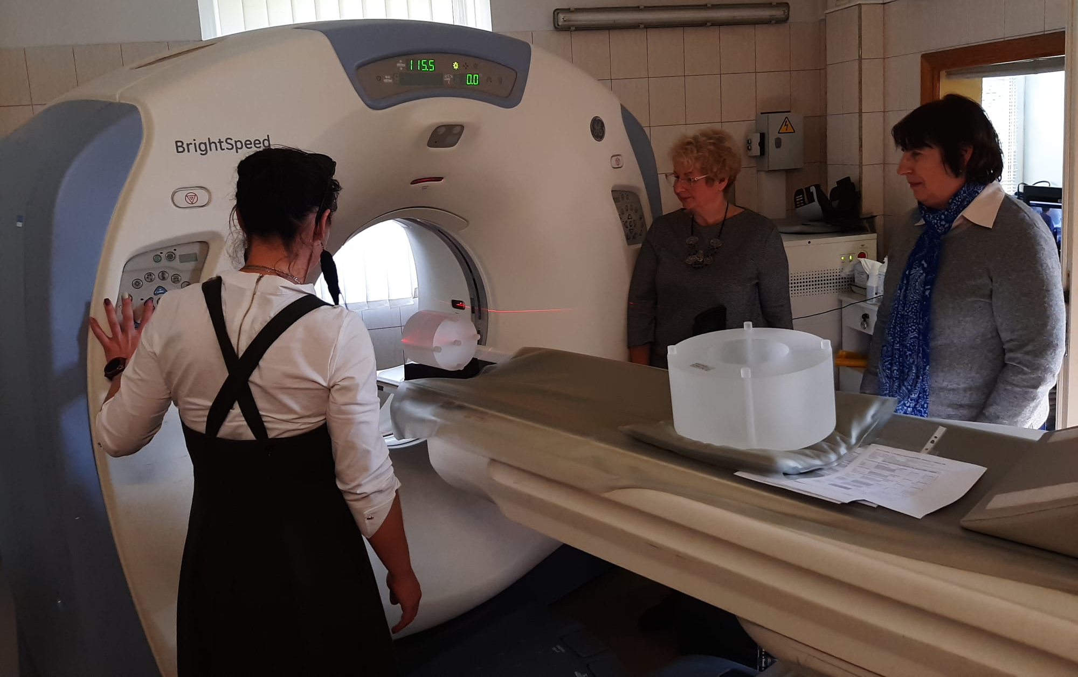
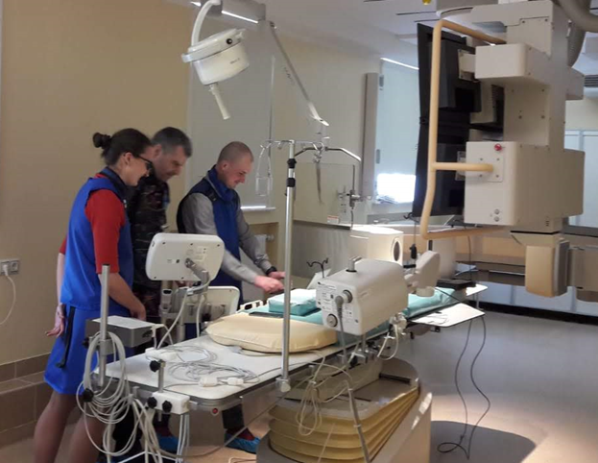
Medicīna
- diagnostika
Datortomorgāfijas iekārtas
Mamogrāfijas iekārtas
Pārvietojamās (palātas) iekārtas
Invazīvās radioloģijas iekārtas
Operāciju zāles iekārtas
Osteodensitometrijas iekārtas
Kodolmedicīnā radioaktīvi avoti

Slide 12
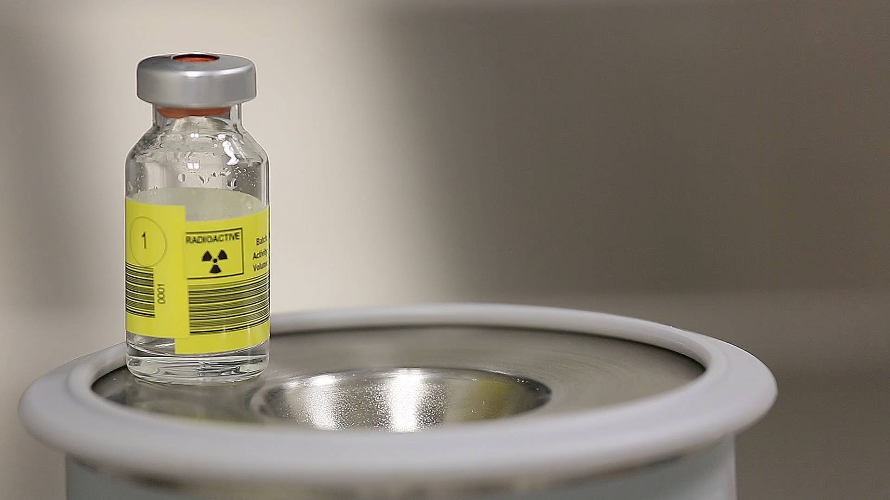
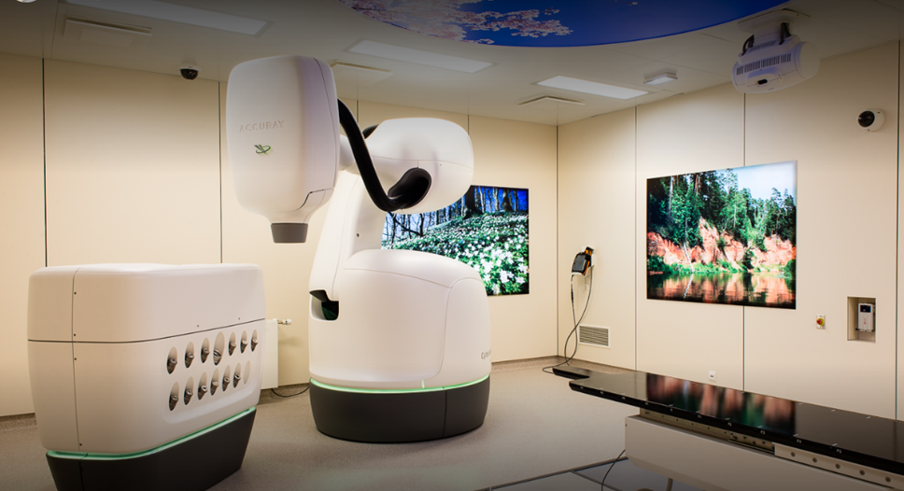
Medicīna - ārstēšana
Radioterapija – vēža slimnieku ārstēšanas metode. Rentgenstarus, gamma starus, daļiņas izmanto audzēja apstarošanai un iznīcināšanai.
Latvijā lineāros paātrinātājus lieto radioterapijā četrās lielākajās slimnīcās (Rīgas Austrumu klīniskajā universitātes slimnīcā (RAKUS), Paula Stradiņa klīniskajā universitātes slimnīcā (PSKUS), Liepājas reģionālajā slimnīcā, Daugavpils reģionālajā slimnīcā
RAKUS izmanto arī irīdija Ir-192 slēgtu starojuma avotu brahiterapijā, PSKUS rutēnija Ru-106 implantus oftalmoloģiskajā brahiterapijā
Kodolmedicīnā diagnostikā un arī ārstēšanā izmanto radioaktīvas vielas - radiofarmaceitiskos preparātus.
Piemēram, RAKUS izmanto dažādus radiofarmaceitiskos preparātus terapijā stronciju Sr-89, itriju Y-90, lutēciju Lu-177, rādiju Ra-223

Slide 13
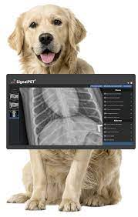
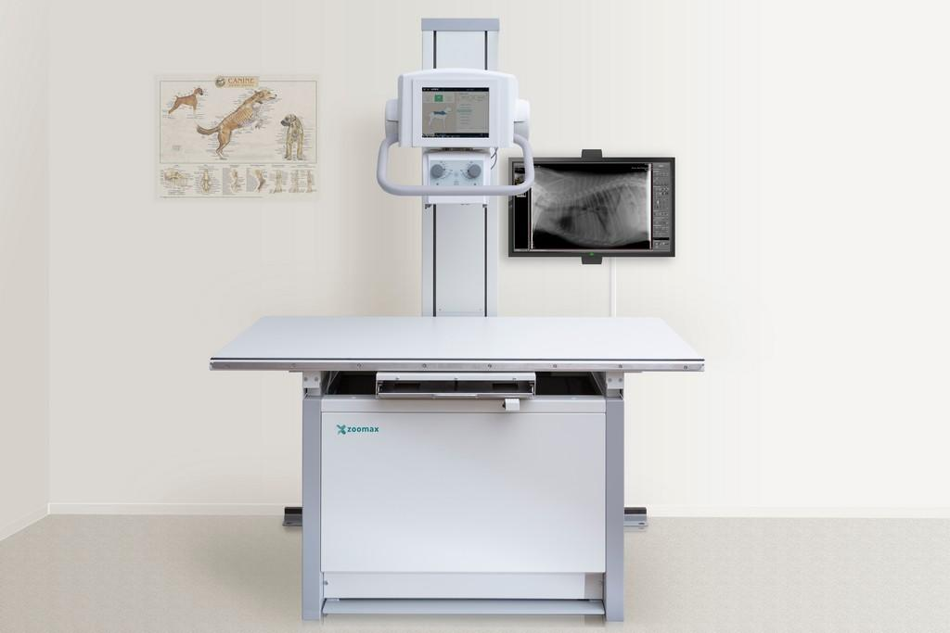
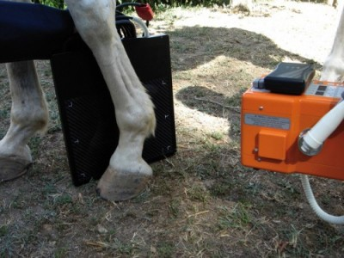
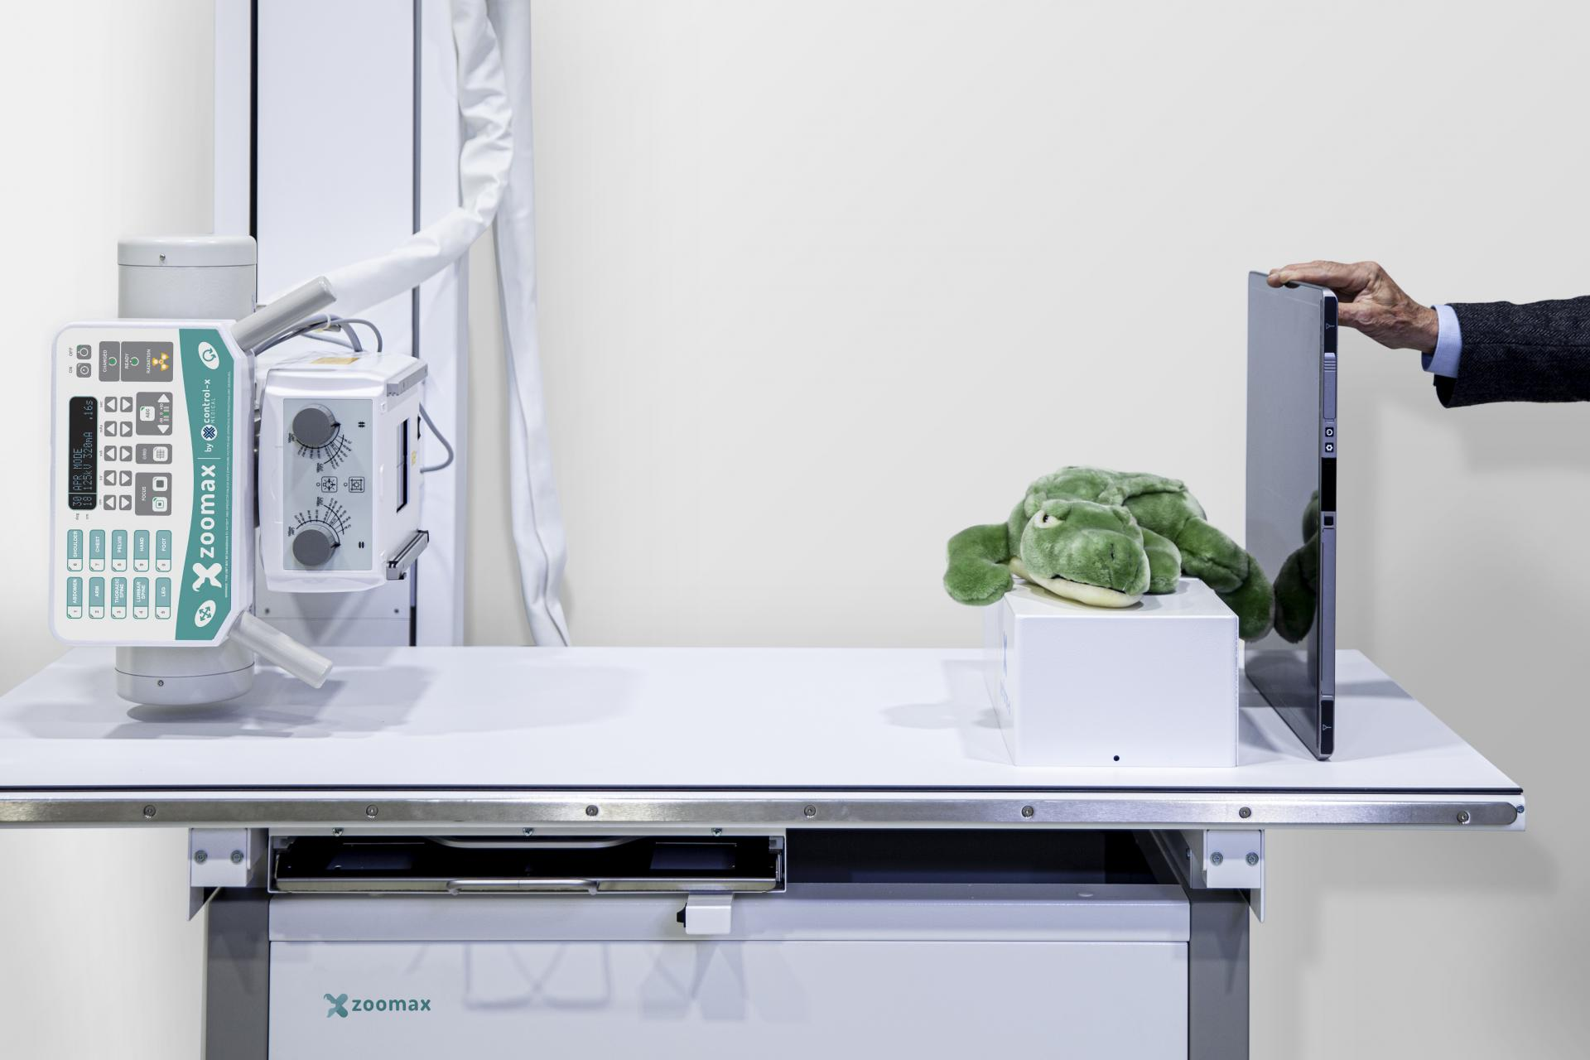
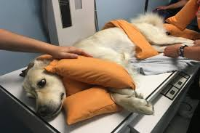
Veterinārmedicīna
Latvijā vetārsti lieto gan pārnēsājamas, gan stacionāras rentgeniekārtas
Dzīvnieka rentgena uzņemšanas laikā ir svarīgi, vai dzīvniekam veikta sedācija, dzīvnieks imobilizēts vai tiek pieturēts

Slide 14
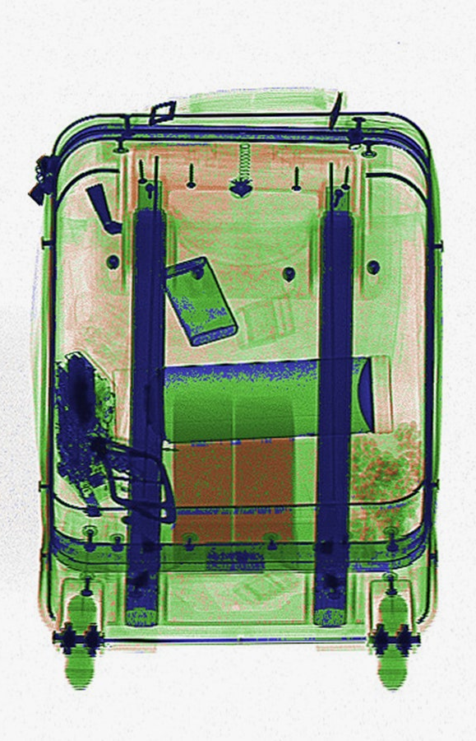
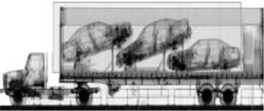
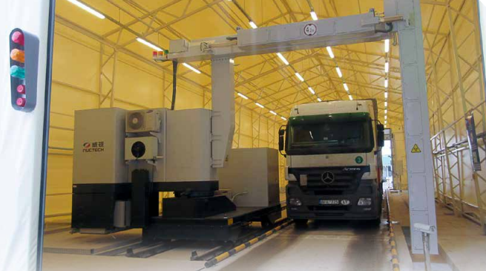
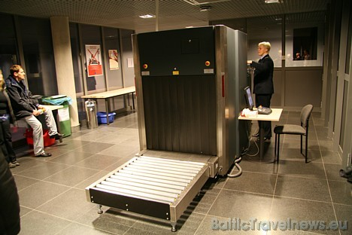
Bagāžas kontrole
Lidostā, uz robežas, dažādās iestādēs lieto bagāžas kontroles rentgeniekārtas un lineāros paātrinātājus, lai caurskatītu somas, bagāžu, kravu
Šīs rentgeniekārtas nav paredzētas cilvēku izmeklējumu veikšanai

Slide 15
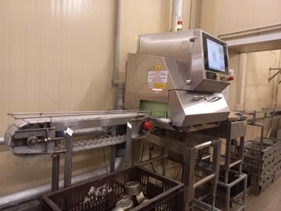
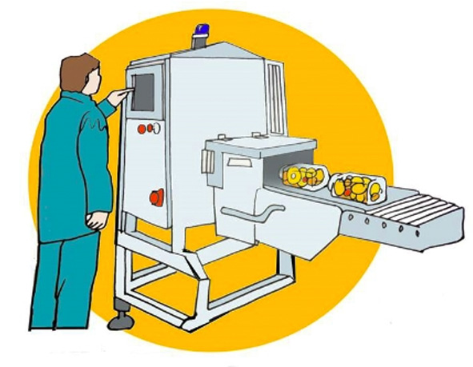
Kvalitātes kontrole
Rentgeniekārtas lieto arī kvalitātes kontrolē dažādu preču un produktu ražošanā – mikroshēmas, kokmateriāli, gaļas izstrādājumi, saldētas ogas, miltu izstrādājumi, siers, čipsi
Iegūtajā rentgenattēlā analizē informāciju par piemaisījumiem, svešķermeņiem, piemēram, akmens vai metāla daļiņām

Slide 16
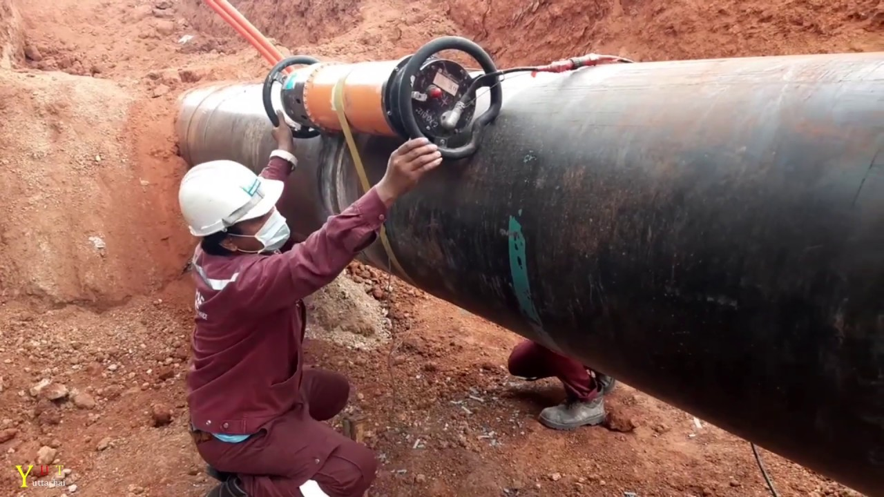
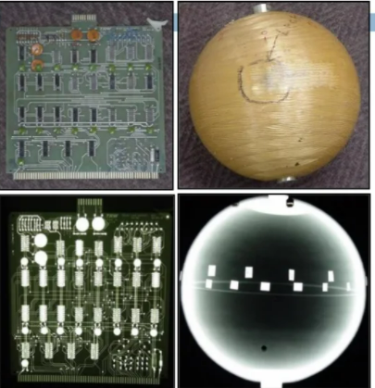
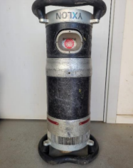
Nesagraujošā testēšana (defektoskopija)
Rentgendefektoskopija ir metode materiālu pārbaudei, lai konstatētu defektus, piemēram, metinātu šuvju vai kādu konstrukciju pārbaudei
Latvijā izmanto radioaktīvo vielu nesaturošus jonizējošā starojuma avotus (rentgeniekārtas), bet pasaulē plaši lieto arī radioaktīvus avotus
Rentgendefektoskopijā izmantojamās iekārtas ir ar lielu jaudu un spriegumu, lai starojums varētu izspiesties cauri priekšmetam un iegūt attēlu

Slide 17
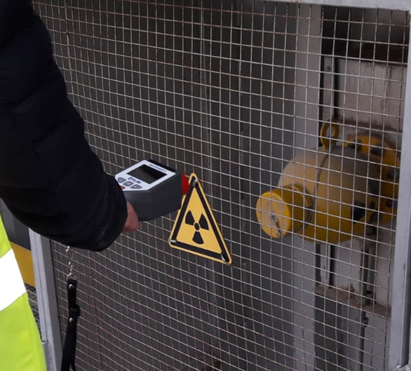
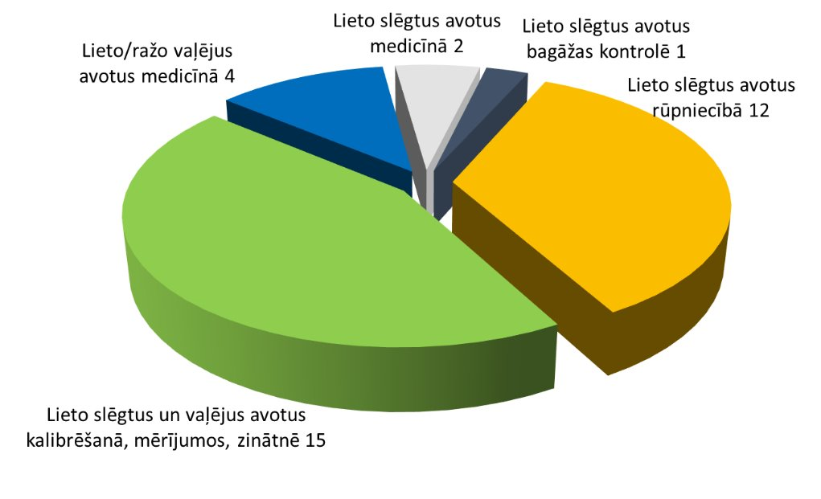
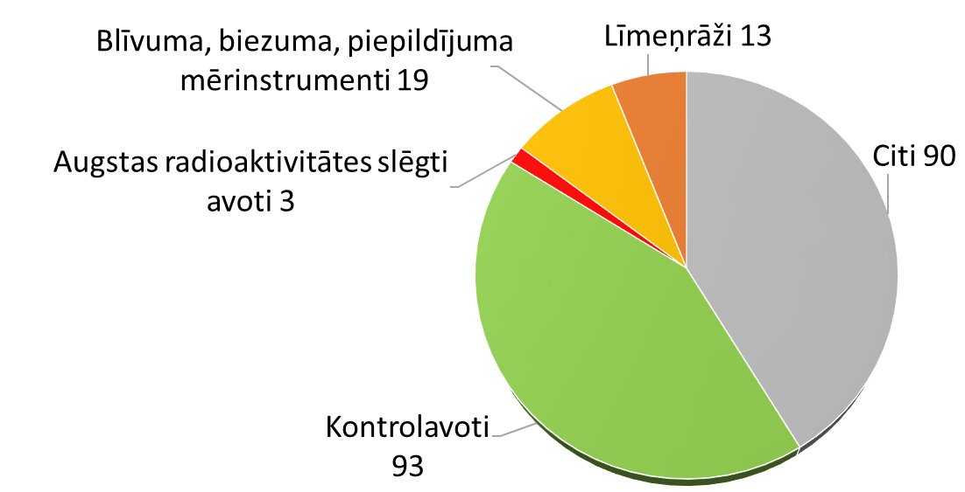
Radioaktīvie avoti
Latvijā 28 operatori veic darbības ar radioaktīviem avotiem, kopējais lietošanā un glabāšanā esošo slēgto starojuma avotu skaits ir 218 (01.01.2024.)

Slide 18
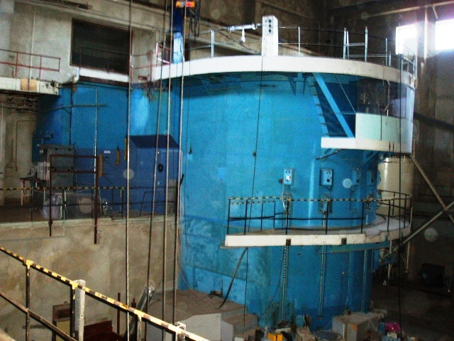
Valsts nozīmes objekti (1)
Salaspils kodolreaktors
(likvidēšanas stadijā)
Darbības laiks 1961.-1998.gads; jauda 5 MW
Kodoldegviela atgriezta Krievijas Federācijai
Vides radiācijas monitoringa dati:
Tiek iesniegti VVD RDC un Salaspils novada pašvaldībā
Pieejami LVĢMC tīmekļa vietnē https://videscentrs.lvgmc.lv/lapas/salaspils-kodolreaktors
Virtuālā tūre!!! https://videscentrs.lvgmc.lv/iebuvets/salaspils-kodolreaktora-virtuala-ture

Slide 19
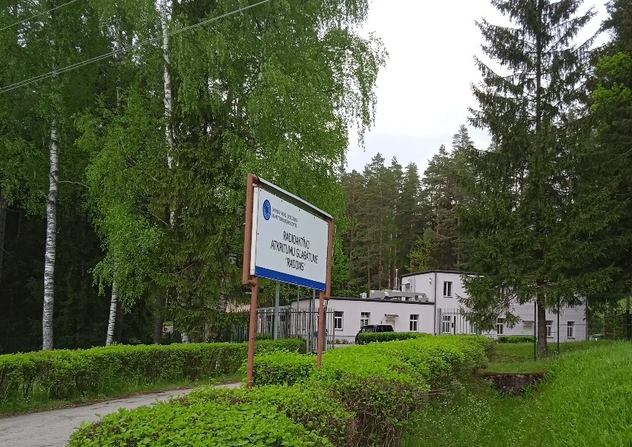
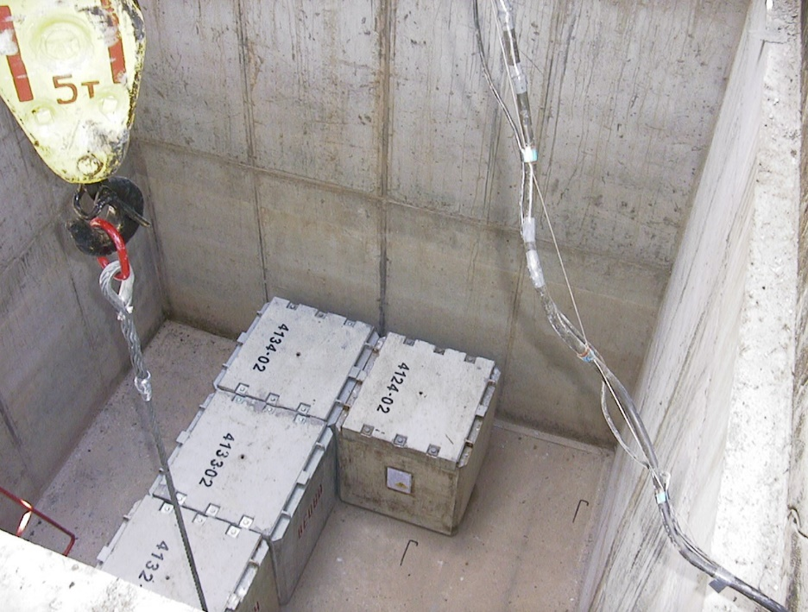
Valsts nozīmes objekti (2)
Radioaktīvo atkritumu glabātava «Radons» (Ķekavas novada teritorijā)
  Darbība uzsākta 1962.gadā
  Paredzēta zemas aktivitātes atkritumu apglabāšanai, nodrošina vidējas aktivitātes atkritumu ilgtermiņa glabāšanu
  Septiņas radioaktīvo atkritumu tvertnes; ekspluatācijā viena tvertne (7.tvertne)
Vides radiācijas monitoringa dati:
Tiek iesniegti VVD RDC un Ķekavas novada pašvaldībā
Pieejami LVĢMC tīmekļa vietnē https://videscentrs.lvgmc.lv/lapas/salaspils-kodolreaktors

Slide 20

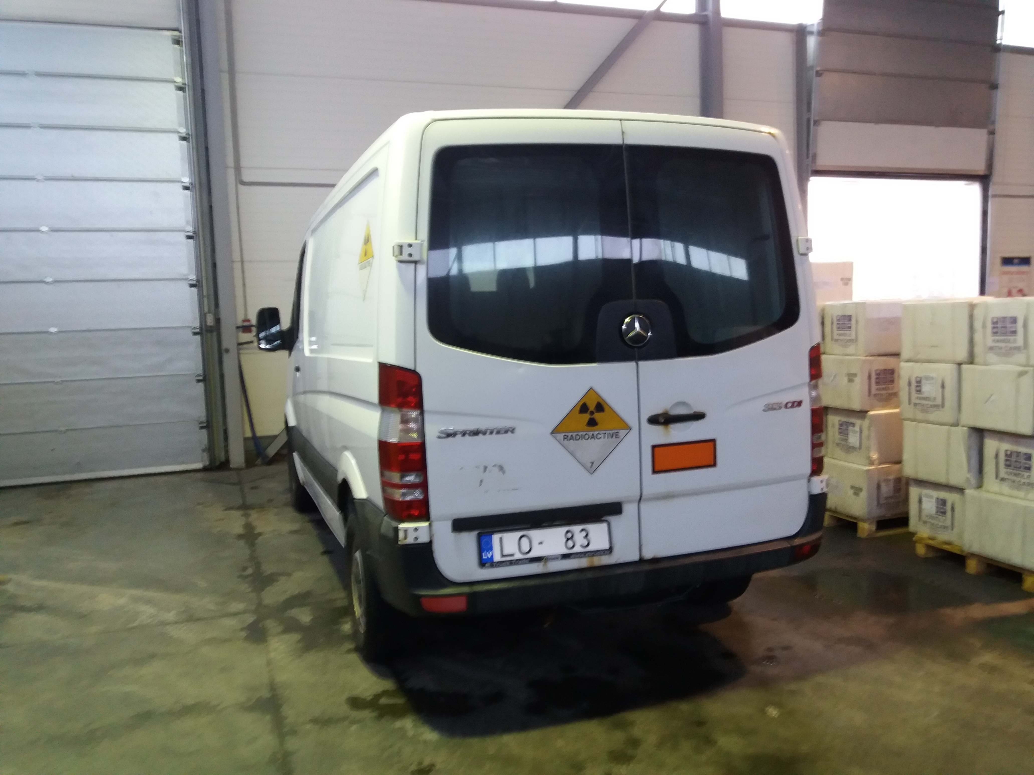
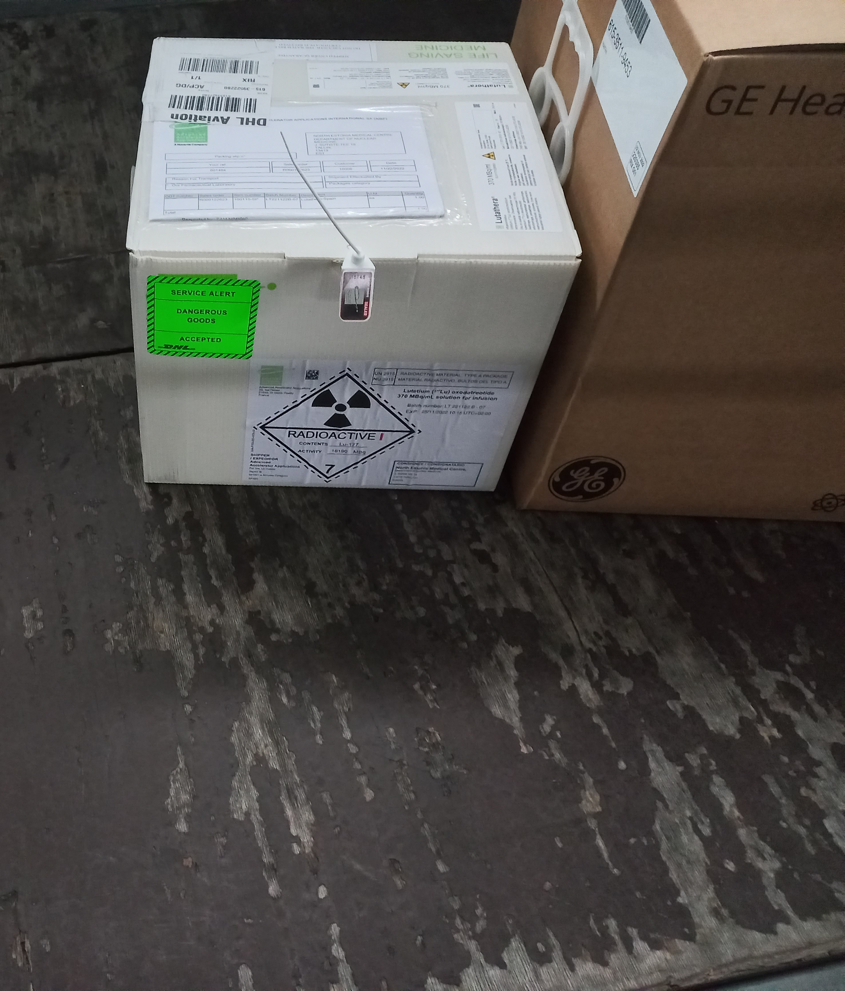
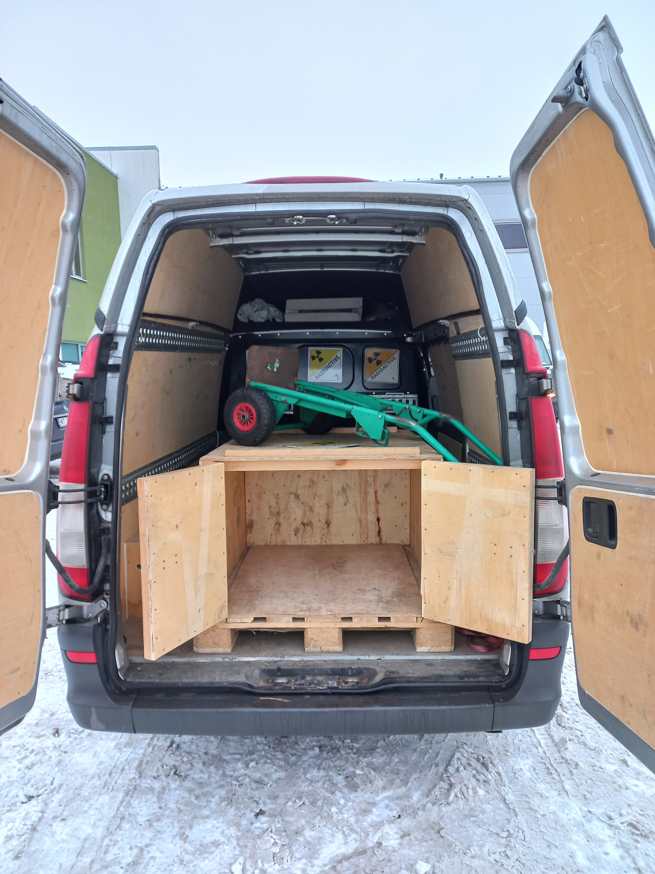
Radioaktīvo materiālu transportēšana
Galvenie radioaktīvo avotu veidi transportēšanā – medicīniski
radiofarmaceitiskie preparāti, avoti brahiterapijai, kontrolavoti
Galvenais transportēšanas virziens – no lidostas “Rīga” uz klienta adresi. Radioaktīvo avotu tranzīts notiek ļoti reti

Slide 21
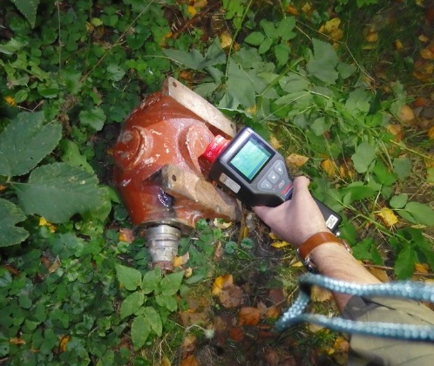
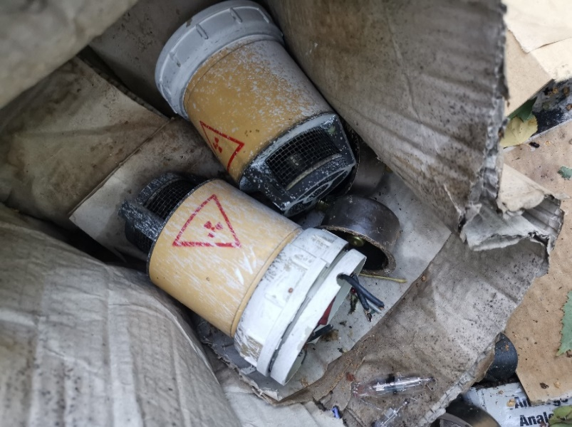
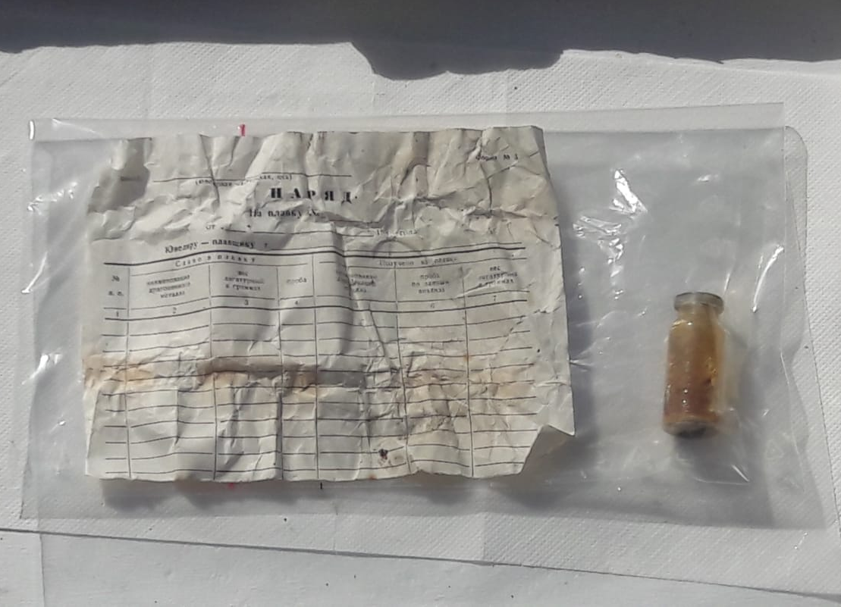
Nezināmas izcelsmes (bezsaimnieka) radioaktīvie avoti​ vai priekšmeti (1)
Iespējamās vietas – robežšķērsošanās vietās, pierobežā, valsts teritorijā
Vidēji gadā 8 izsaukumu gadījumos tiek atrasti radioaktīvie priekšmeti (galvenokārt - radionuklīds rādijs Ra-226)
2015.gadā atrastais cēzija Cs-137 avots
2020.gadā atrastie dūmu detektori ar plutoniju Pu-239
2020.gadā atrasta rādiju Ra-226 saturoša viela poligonā «Getliņi»

Slide 22
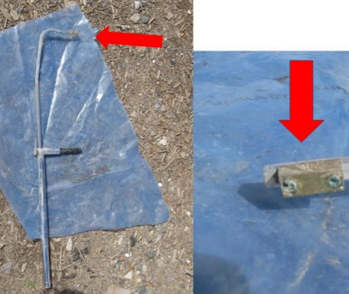
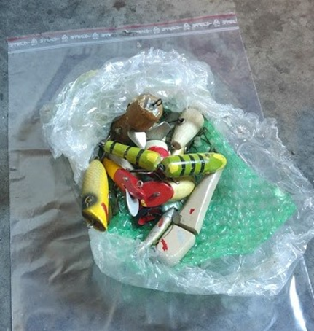
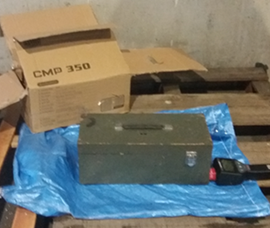
Nezināmas izcelsmes (bezsaimnieka) radioaktīvie avoti​ vai priekšmeti (2)
2015.gads - metāllūžņu savākšanas punktā atrasts cēzija Cs-137 avots
2016.gads - lidostā pasta sūtījumā atrasti makšķerēšanas piederumi - pārklāti ar rādija Ra-226 krāsu
2017.gads – lidostā pasta sūtījumā atrasta koka kaste ar militāro ekipējumu (rādijs Ra-226)​

Slide 23
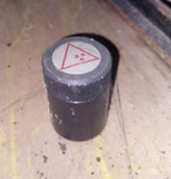
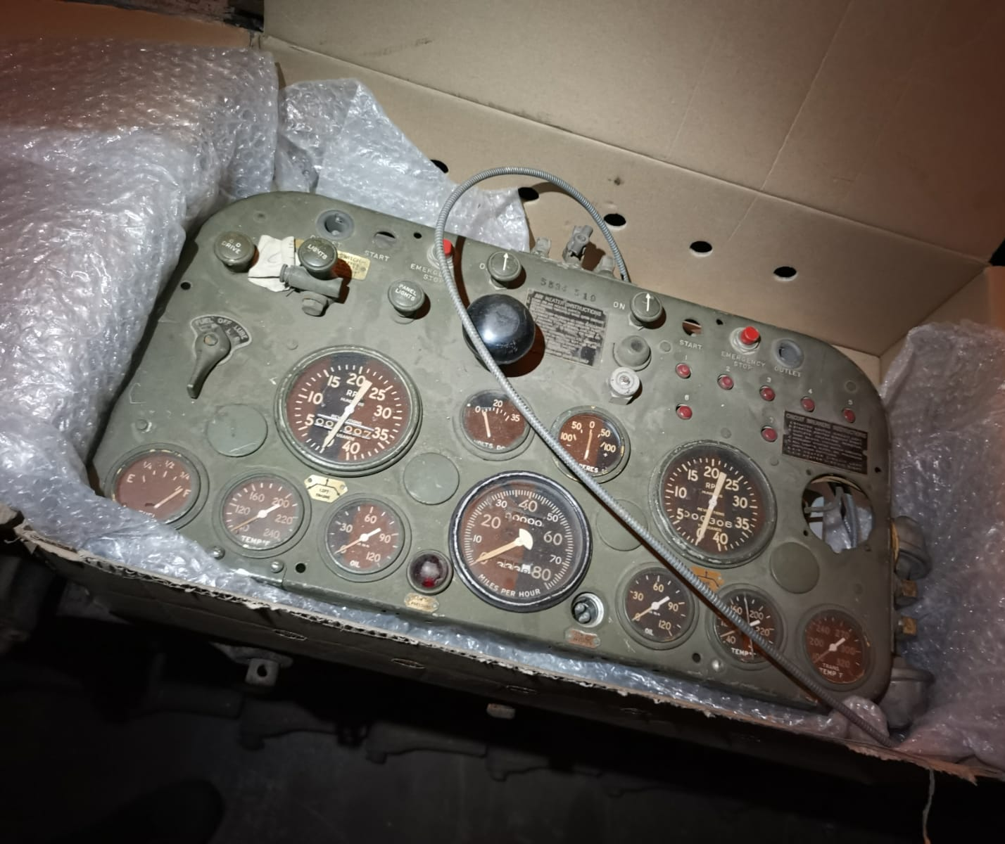

Nezināmas izcelsmes (bezsaimnieka) radioaktīvie avoti​ vai priekšmeti (3)
2022.gads - metāllūžņu savākšanas punkts. Kastes ar “Luxor” petrolejas lampu apvalku iepakojumiem (torijs Th-232)
2023.gads - stroncija Sr-90 avots (atrasts universitātes pagraba telpās)
2019.gads - militārie priekšmeti (netika atļauta ievešana Krievijas Federācijā)

Slide 24






Kas ir radioaktīvie priekšmeti?
Radioaktīvus avotus vai priekšmetus, kuriem pievienoti radioaktīvi materiāli īpašību uzlabošanai, iedzīvotāji var atpazīt:
ja uz priekšmeta ir radiācijas brīdinājuma zīme vai marķējums (radionuklīds, radioaktivitāte, mērvienība bekerelos vai kirijos)
ja vizuālu norāžu nav, radioaktīvus priekšmetus var atpazīt pēc šādu priekšmetu tipiska pielietojuma un ražošanas perioda

Slide 25






Kādi ir radiācijas riski?
Vēsturiskie radioaktīvie priekšmeti var neradīt tūlītējus radiācijas riskus, bet radioaktivitātes dēļ ilgākā laika var nevajadzīgi palielināt cilvēka apstarojuma dozu.
Priekšmeta bojājuma gadījumā var palielināties risks radioaktīvo materiālu nokļūšanai vidē un cilvēka ķermenī, ieelpojot vai apēdot.
Radioaktīvie priekšmeti jānodod drošai apsaimniekošanai, lai neradītu kaitējumu videi un iedzīvotājiem!
VVD Radiācijas drošības centrs sniedz konsultācijas par radioaktīvo priekšmetu atpazīšanu un nepieciešamajiem aizsardzības pasākumiem

Slide 26







Slide 27





Slide 28





Slide 29






Slide 30











2022.gada vēsturiski radioaktīvo priekšmetu nodošanas kampaņas laikā nodoti vairāk nekā 300 radioaktīvi priekšmeti
6
pulksteņi
6
kompasi
230
militāri vēsturiskie
priekšmeti
7
mēriekārtas
vai to sastāvdaļas
68
dūmu detektori
5
radioaktīvi avoti
#ZiniRīkojies
Kampaņa īstenota ar Latvijas vides aizsardzības fonda atbalstu

Slide 31

4. Radona gāze

Slide 32

Pasākumi radona gāzes samazināšanai
Radona ietekmi uz veselību iespējams samazināt dažādos veidos:
uzlabojot ēkas ventilāciju
likvidējot plaisas ēkas konstrukcijā, kā arī veicot papildus sienu un grīdu hermetizāciju
uzlabojot ventilāciju zem grīdām
ierīkojot radona nosēdtilpņu sistēmu – tilpnes var būt aktīvas (ar ventilatoru) un pasīvas
ierīkojot sistēmu, kas ļauj ēkā uzturēt pozitīvu gaisa spiedienu

Slide 33


Radona mērījumu rezultāti mājsaimniecībās 2016.gadā
  Vidējais statistiskais radona koncentrācijas līmenis mājsaimniecībās Latvijā ir 74 Bq/m³ ​
Vidējā statistiskā radona koncentrācija Eiropas reģionā ir 103 Bq/m³ (saskaņā ar EK kopīgā pētniecības centra datiem, 2018.gads)

Slide 34



Radona mērījumu rezultāti darbavietās 2016/2017.gadā
Vidējais radona gāzes koncentrācijas līmenis pētījumā iesaistītajās organizāciju ēkās bija 71 Bq/m³

Slide 35

5. Avāriju sagatavotība

Slide 36



Gatavība pārrobežu radiācijas avārijām
KĀPĒC svarīgi nodrošināt gatavību pārrobežu avārijas situācijām?
Baltkrievijas AES tuvums
Citas AES 500km
rādiusā
Krievijas militārais iebrukums Ukrainā
110 km attālumā no LV robežas, komerciālā režīmā darbu uzsāka 2021.gadā
9 AES – darbojas
2 AES - demontāžas stadijā
1 AES - plānota
Paaugstināts radiācijas avāriju risks Ukrainas kodoliekārtām – 4 AES, 15 kodolreaktori
* Latvijai tuvākā Rivnes AES 500 km attālumā

Slide 37


Darbojošās atomelektrostacijas (AES) 500 km attālumā no Latvijas
Tuvākā ir Baltkrievijas AES ~110 km no Latvijas ​
Izmantotā platība ir ~ 450 ha​
Sastāv no diviem energoblokiem (reaktoriem) ar kopējo jaudu līdz 2400​ (2 x 1200) MW, pieder pie trešās plus (III+) paaudzes​
2021.gadā uzsākta pirmā energobloka (reaktora) komerciālā darbība; otrā energobloka (reaktora) komerciālā darbība uzsākta 2023.gadā ​
Plānotais AES ekspluatācijas laiks ir 50 gadi​

Slide 38

Drošības pasākumu zonas ap Baltkrievijas atomelektrostaciju
Drošības pasākumu zonas:
!!!! Priekšlaicīgo drošības pasākumu zona - 5 km ap AES
!!! Steidzamo drošības pasākumu zona - 30 km ap AES
!! Paplašinātā drošības pasākumu zona - 100 km ap AES
! Pārtikas un preču drošības pasākumu zona - 300 km ap AES
(Saskaņā ar Starptautiskās atomenerģijas aģentūras rekomendācijām)

Slide 39
















Radiācijas avāriju sagatavotībā un reaģēšanā iesaistītās institūcijas
Pašvaldības

Slide 40




Slide 41



Informatīvie materiāli aizsardzības pasākumiem radiācijas apdraudējumos
https://www.vvd.gov.lv/lv/riciba-radiacijas-avariju-gadijumos
https://www.sargs.lv/lv/tema/72stundas-

Slide 42

6. Valsts vides dienesta Radiācijas drošības centrs

Slide 43



Valsts vides dienesta Radiācijas drošības centrs
Kontroli radiācijas drošībā nodrošina 15 darbinieki, ikdienā veicot ~1000 operatoru uzraudzību
Direktors
Licenču un reģistru daļa (5)
Inspekcijas daļa (9)

Slide 44

Valsts vides dienesta Radiācijas drošības centra funkcijas
Sadarbība
Uzraudzība un kontrole
licencēšana/reģistrācija
operatoru pārbaudes
avotu un darbinieku datu bāzes uzturēšana
Gatavība un rīcība radiācijas avārijās (24/7)
sabiedrības informēšana
novērtējums, mērījumi
radiācijas monitoringa staciju uzraudzība
meteoroloģisko prognožu izvērtēšana modelēšanai
informācijas apmaiņa starptautiski
ieteikumi institūcijām
informācija sabiedrībai
Informatīvie materiāli
Medicīna
Rūpniecība
Bagāžas kontrole
Veterinārmedicīna
mediju, sociālo tīklu monitorings
Iekārtu apkalpotāji
Zinātne/pētniecība
operatoru informēšana
starptautiskā
Projektu realizācija
ar iestādēm un NVO
Apmācības/mācības
Tiesību aktu priekšlikumi
~1000 operatori

Slide 45







Radiācijas mērīšana (1)
  radiācijas līmeņa novērtējums LV teritorijā
  incidentos, avārijās
  operatoru pārbaudēs (t.sk. medicīnā)
  situācijas novērtējumā
  radona gāzes mērījumiem

Slide 46



Radiācijas mērīšana (2)
Vizuāli
Audio
Vibrācija
Radioaktīvs
materiāls
emitē
jonizējošo starojumu
Instruments
uztver
jonizējošo starojumu
Elektronika
signālu pārveido
(iespējams nolasīt)

Slide 47

Radiācijas situācijas operatīva novērtēšana (1)
Valsts vides dienesta radiācijas monitoringa stacijas (2024.gads)
20 spektrometriskās monitoringa stacijas
1 mobilā stacija
1 gaisa aerosolu monitoringa stacija Daugavpilī
2 ūdens monitoringa stacijas

Slide 48


Radiācijas situācijas operatīva novērtēšana (2)
EK platforma – dati no Eiropas valstu radiācijas monitoringa stacijām https://remap.jrc.ec.europa.eu/Simple.aspx
Citu valstu monitoringa staciju dati
Meteoroloģiskās prognozes
Radioaktīvā piesārņojuma izplatības prognozēšana avārijās (programmas)
Spektrometriskā monitoringa stacija (Rīgā)

Slide 49

7. Iespējamās apstarošanas situācijas

Slide 50

Plānotās apstarošanas situācija
Apstarošanas situācija | Jonizējošā starojuma avoti | Aizsargājamās grupas | Atbildīgās institūcijas
Plānotā apstarošana | Uzņēmumi, kuri veic darbības ar jonizējošā starojuma avotiem (operatori) | Darbinieki Pacienti Iedzīvotāji | VVD RDC, VUGD, VDD, LVĢMC, VI, ZVA, NVD, pašvaldības
Kopā 974 operatori, no tiem – 665 zobārsti Pārējās jomas (01.01.2024.):
Dozu limiti, mSv/gadā | Iedzīvotājiem | Darbiniekiem
Efektīvās dozas pamatlimits | 1 | 20
Ekvivalentā doza jebkurai 1cm² lielai ādas virsmai | 50 | 500
Ekvivalentā doza plaukstām, apakšdelmiem, pēdām un potītēm | 50 | 500

Slide 51

Esošās apstarošanas situācija
Apstarošanas situācija | Jonizējošā starojuma avoti | Aizsargājamās grupas | Atbildīgās institūcijas
Esošā apstarošana | Dabiskie starojuma avoti (t.sk. radons, būvmateriāli) Preces (t.sk. pārtika, dzīvnieku barība) Vēsturiski piesārņotās vietas | Iedzīvotāji Darbinieki | VVD RDC PTAC, PVD, VI, u.c.
Latvijā nav būtisku problēmu ar dabiskajiem starojuma avotiem
VVD RDC radona gāzes novērtējums 2016.-2017.gadā (mājsaimniecībās un darba vietās)
Radons novērtēts 243 darba vietu ēkās (tai skaitā 97 skolu un 71 bērnudārza ēka); radona vidējā koncentrācija 71 Bq/m³ (references līmenis 200 Bq/m³)
Informācija par novērtējumu:
https://www.vvd.gov.lv/lv/radona-gazes-kontrole​

Slide 52
Avāriju apstarošanas situācija
Apstarošanas situācija | Jonizējošā starojuma avoti | Radiācijas avārijas iespējamās sekas​ Latvijā | Aizsargājamās grupas | Atbildīgās institūcijas
Avāriju apstarošana | Operatori, kuri veic darbības ar avotiem Radioaktīvo materiālu transportēšana Nezināmas izcelsmes avoti | Lokāla mēroga sekas ​ | Iedzīvotāji Darbinieki (avārijās iesaistītie) | KEM, IeM, ZM, VM, VVD RDC, VUGD, LVĢMC, PVD, VI, NMPD, NBS, VP, VDD, VRS, pašvaldības, u.c.
 | Kaimiņvalstu atomelektrostacijas vai cita veida pārrobežu radioaktīvā piesārņojuma apdraudējums | Zems risks ar nozīmīgām sekām; būtiskas ietekmes vairākās pašvaldībās

Slide 53



https://www.vvd.gov.lv/lv
Informācija sabiedrībai

Slide 54






Sekojiet Valsts vides dienestam!
https://www.vvd.gov.lv/lv
https://www.facebook.com/videsdienests/
https://twitter.com/videsdienests
https://www.youtube.com/
@valstsvidesdienests
Sekojiet arī starptautiskām
aktualitātēm!
www.facebook.com/iaeaorg/

